Slide 1
স্বাগতম

Slide 2
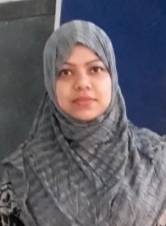
শিক্ষক পরিচিতি
মাকসুদা ফেরদৌস
সহকারী শিক্ষক
রামপাল সরকারি প্রাথমিক বিদ্যালয়
মুন্সীগঞ্জ সদর, মুন্সীগঞ্জ।
E-Mail:
fredousmaksuda95@gmail.com

Slide 3
পাঠ পরিচিতি
শ্রেণিঃ প্রাক-প্রাথমিক
বিষয়ঃ গণিত
পাঠ পরিচিতিঃ বিভিন্ন ধরনের আকৃতি

Slide 4
আজ আমাদের পাঠের বিষয়
বিভিন্ন ধরণের আকৃতি

Slide 5
শিখনফল
* বিভিন্ন ধরণের আকৃতি সম্পর্কে ধারণা লাভ করবে।

Slide 6
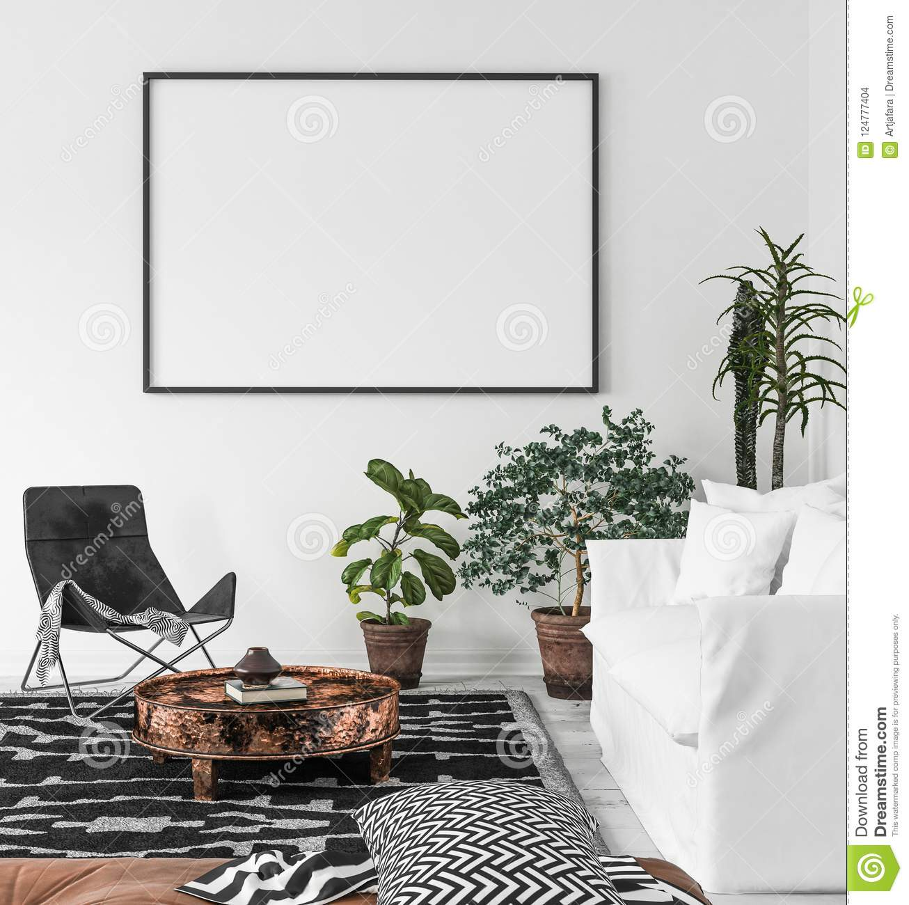
বাস্তব উপকরণ প্রদর্শন
সহজলভ্য বাস্তব উপকরণ ব্যবহার করে বিভিন্ন ধরণের আকৃতি সম্বন্ধে ধারণা দিব।

Slide 7
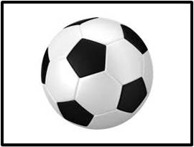
ছবিতে তোমরা কী দেখতে পাচ্ছো?
বল কোন আকৃতির?
গোল আকৃতির
বল

Slide 8
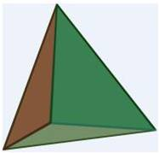
এই ছবিতে কী দেখতে পাচ্ছো?
বলতো এটি কোন আকৃতির?
তিন কোণা আকৃতির
পিরামিড

Slide 9
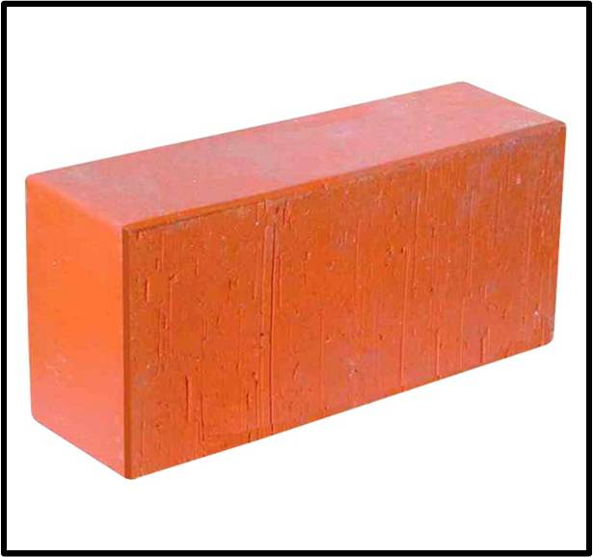
বলতো এটা কী?
(ইট কোন আকৃতির?)
চারকোণা আকৃতির
ইট

Slide 10
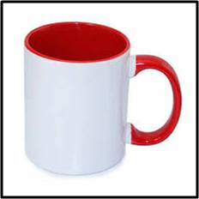
ছবিতে তোমরা কী দেখতে পাচ্ছো?
মগ কোন আকৃতির?
মগ
বেলন আকৃতির

Slide 11
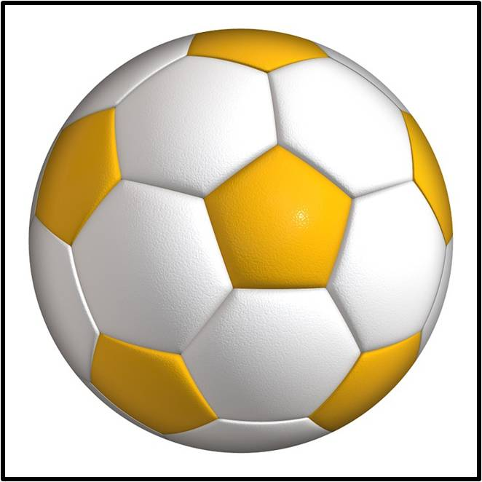
এসো আমরা ছবি দেখে আকৃতি বলি-
গোল আকৃতির

Slide 12
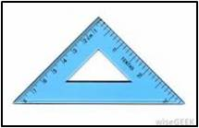
এসো ছবি দেখে আকৃতি বলি-
তিনকোণা আকৃতির

Slide 13
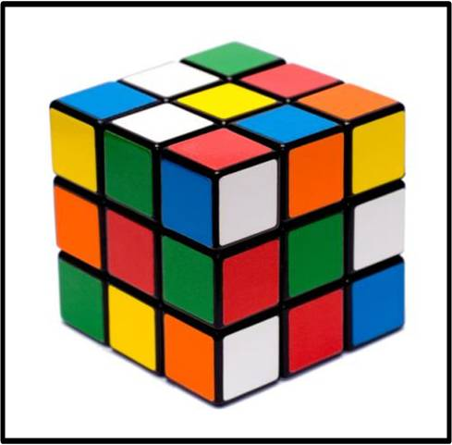
এসো আমরা ছবি দেখে আকৃতি বলি-
চারকোণা আকৃতির

Slide 14
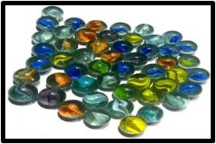
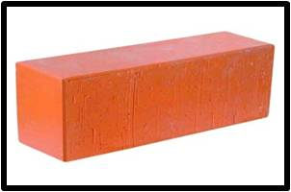
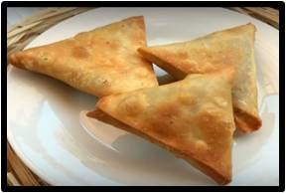
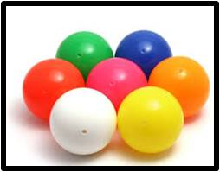
জোড়ায় কাজ
এসো আকৃতি অনুযায়ী সাজাই-

Slide 15
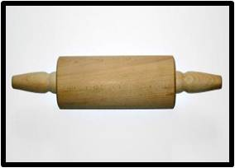
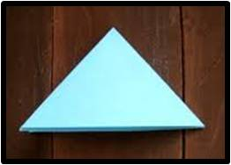
এসো আকৃতি অনুযায়ী সাজাই-

Slide 16
মূল্যায়ন

Slide 17
ধন্যবাদ সবাইকে

Slide 18
ধন্যবাদ

